Slide 1
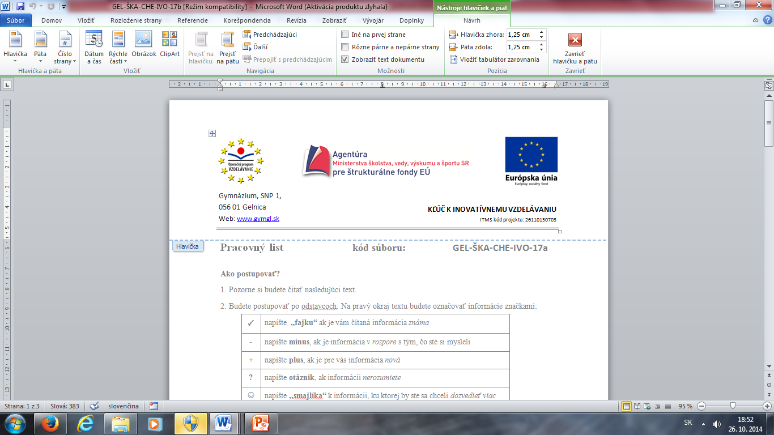
Chemické látky a zmesi
RNDr. Lenka Škarbeková
Súbor: GEL-ŠKA-CHE-IO-35

Slide 2
Látky

Slide 3
Látky delíme na:
chemicky čisté látky
zmesi

Slide 4
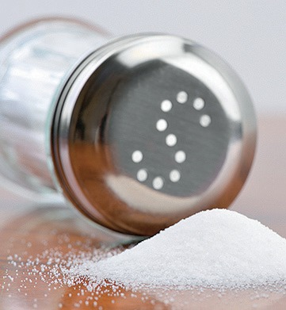

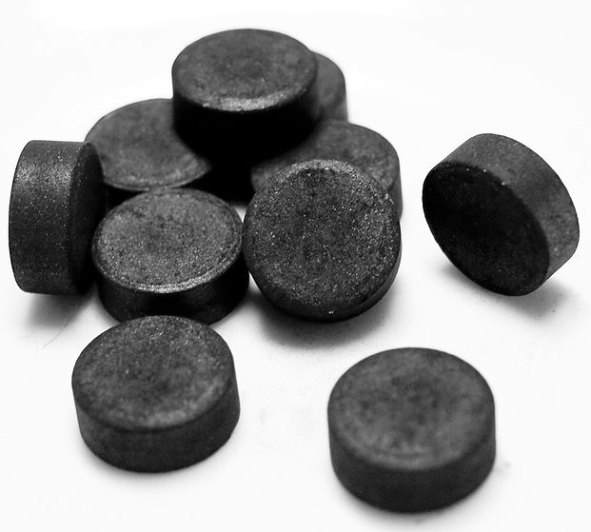
1.Chemicky čisté látky
sú zložené iba z častíc rovnakého druhu
zapisujeme ich zloženie chemickým vzorcom
__________ __________ ___________
__________ __________ ___________

Slide 5
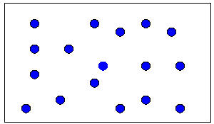
majú stále zloženie a stále usporiadanie stavebných častíc
PSP

Slide 6

vlastnosti látok môžeme merať a vyjadrovať číslom
napr.
Kde by sme mohli nájsť jednotlivé vlastnosti látok?
teplota
topenia
teplota
varu

Slide 7
Úloha 1: Nájdite v chemických tabuľkách teplotu varu etanolu CH₃CH₂OH. Tv (etanolu)= ________ Úloha 2: Porovnajte ju s teplotou varu vody. Tv (etanolu) Tv (vody) ___________ ___________

Slide 8
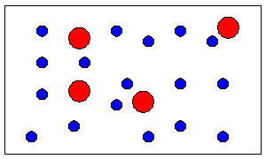
2.Zmesi
sú zložené z 2 alebo viacerých látok

Slide 9
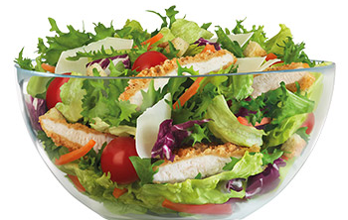
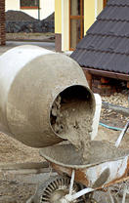
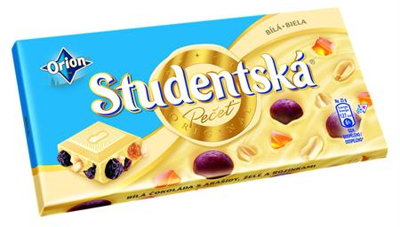

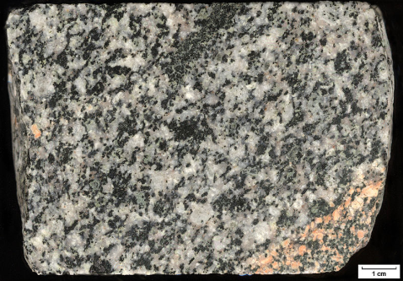
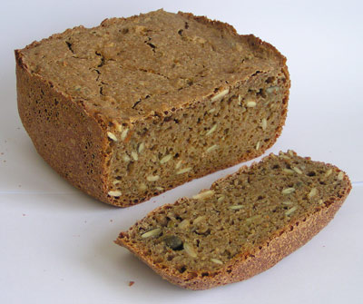

napr.

Slide 10
Z čoho je zložený betón a kde sa využíva?

Slide 11
Podľa veľkosti zložiek zmesi:
rovnorodé (roztoky) (mlieko) - zložky nemôžeme rozoznať
rôznorodé (minerálka) - zložky môžeme rozoznať voľným okom, lupou, mikroskopom
Príklady rovnorodých zmesí: kvapalné roztoky, zliatiny, zmes plynov.
Príklady rôznorodých zmesí: piesok vo vode, kompót.

Slide 12
Zmesi rozdeľujeme:
Na základe skupenstva:
plynné zmesi (vzduch)
Zmesi kvapalné zmesi (mlieko)
pevné (tuhé) zmesi (rudy)

Slide 15
Zdroje:
Obr. Látky : http://oskole.sk/?id_cat=5&clanok=148
Obr. Ceruzka: http://www.home.stranka.info/index.php?vid=CA
Obr. Kuchynská soľ: http://www.cas.sk/clanok/299927/gazdinky-zbystrite-pozornost-prinasame-vam-7-skvelych-sposobov-ako-vyuzit-sol.html
Obr. Voda: http://zdravie.pravda.sk/zdrava-vyziva/clanok/282382-pitny-rezim-je-in-co-pijeme/
Obr. Uhlík: http://cs.wikipedia.org/wiki/%C5%BDivo%C4%8Di%C5%A1n%C3%A9_uhl%C3%AD#mediaviewer/File:%C5%BDivo%C4%8Di%C5%A1n%C3%A9_uhl%C3%AD_%28Carbocit%29.jpg
Obr. Matematické, fyzikálne a chemické tabuľky: http://www.gorila.sk/product/313615
Obr. PSP: http://www.oskole.sk/?id_cat=5&clanok=4768
Obr. Študentská pečať: http://nestle-catalogue.lion.cz/export-web/cukrovinky_sk/products/orion-studentska-pecat-biela-200g.html
Obr. Mlieko: http://www.vyzivadeti.sk/o-potravinach/mlieko-a-mliecne-vyrobky/mlieko
Obr. Pohár: http://www.preciosa-ornela.com/sklo-uzitkove-sklo-dekorativni-sklo
Obr. Betón: http://mojdom.zoznam.sk/cl/10132/394920/Beton-a-betonovanie
Obr. Žula: http://www.oskole.sk/?id_cat=15&clanok=9977
Obr. Celozrnný chlieb: http://www.chudnutie-ako.sk/zdrava-vyziva-racionalna/domaca-pekarnicka-chleba
Obr. Šalát: https://www.mcdonalds.sk/sk/produkty/produkty/salaty.shtml
Obr.

